Slide 1


¿cómo debo hacer mi matrícula para el delf scolaire?

Slide 2
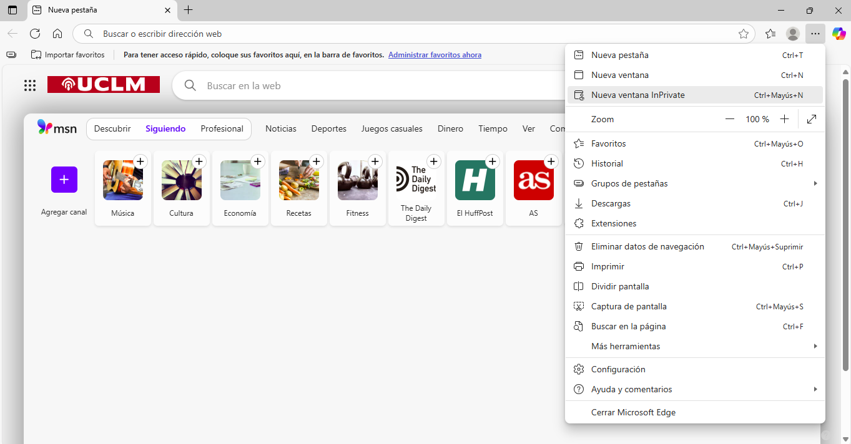
Abre desde tu navegador una pestaña en incógnito, así no chocará con tus otras cuentas

Slide 3
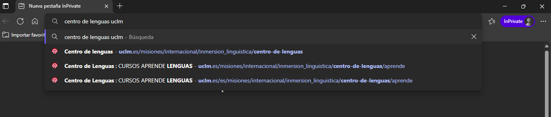
En la nueva pestaña, busca nuestra página web, donde aparecerá toda la información acerca de la prueba

Slide 4
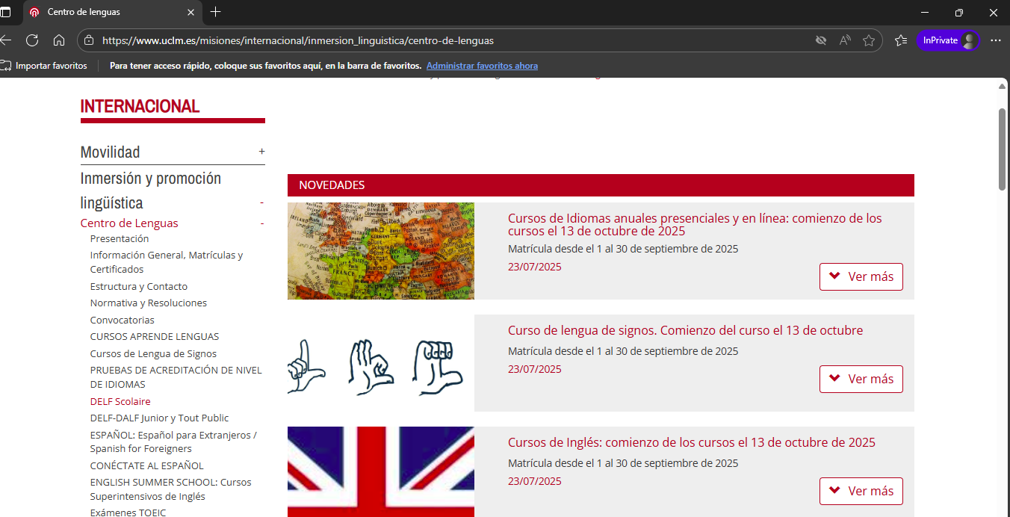
Una vez en la web, pulsa en el apartado delf scolaire, donde explica la documentación necesaria para inscribirse
(ficha de inscripción, dni del candidato, comprobación de que está cursando francés)

Slide 5
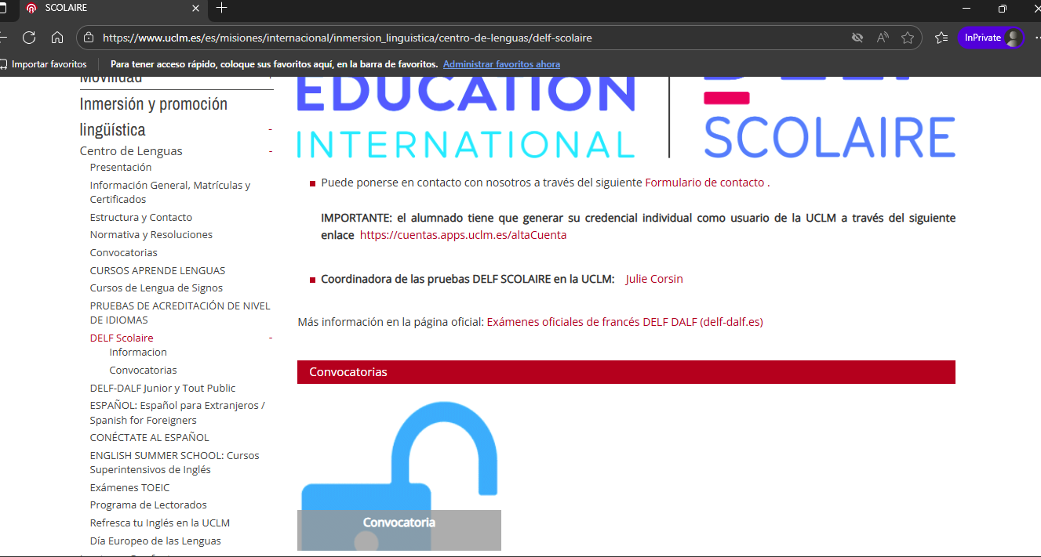
En el apartado DE LA PRUEBA DELF, PINCHANDO EN
CONVOCATORIA, ENCONTRARÁS TODA LA INFORMACIÓN DE PLAZOS Y
DOCUMENTACIÓN NECESARIA

Slide 6
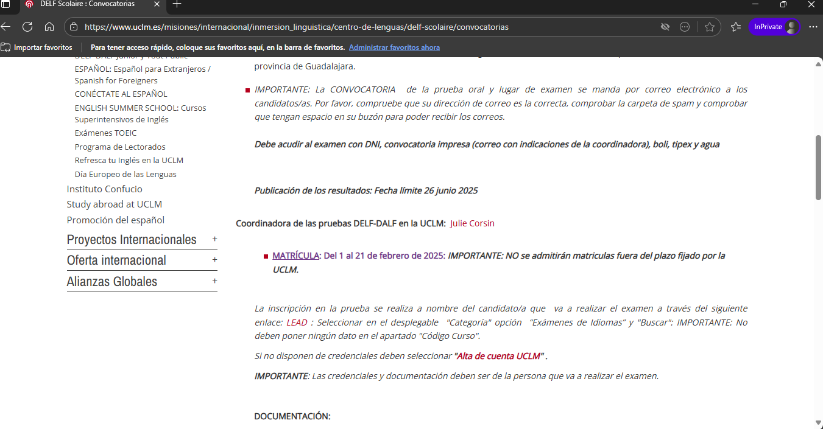
para acceder al trámite, clica en la palabra “lead”, y serás redirigido a la aplicación para realizar la matricula

Slide 7
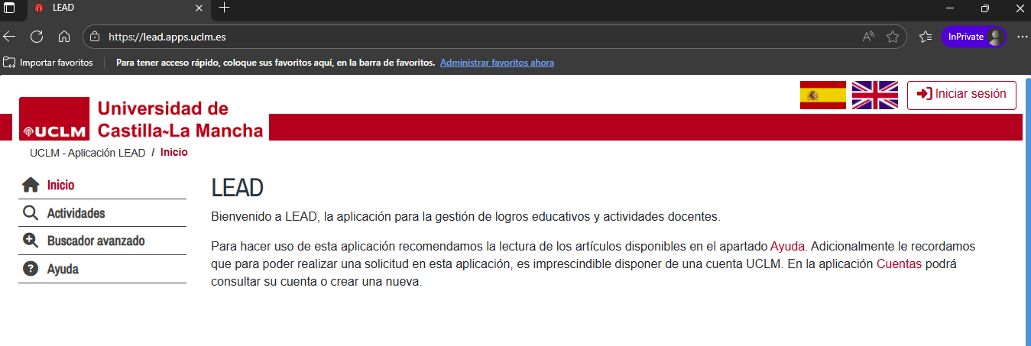
Ahora es necesario crear una cuenta como invitado de la uclm (si aun no la tienes) pinchando en el enlace cuentas

Slide 8
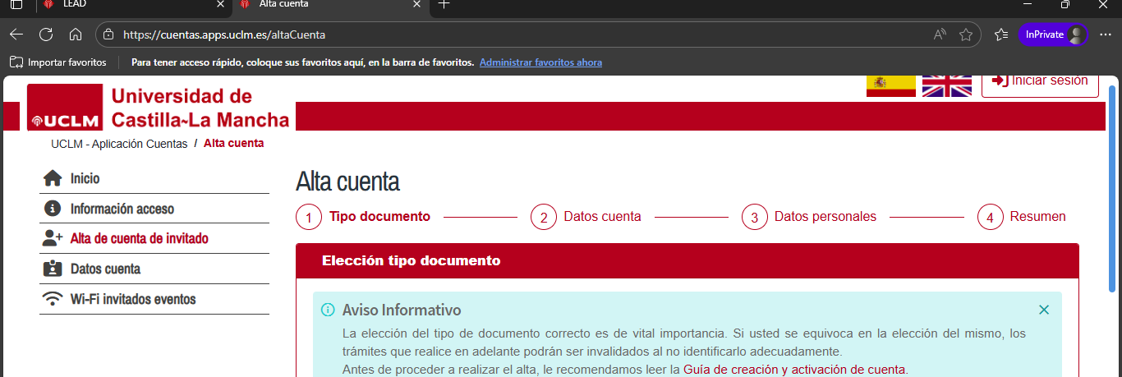
Una vez has accedido a la página, debes ir paso a paso rellenando con tus datos las casillas para así poder crear el usuario correctamente

Slide 9
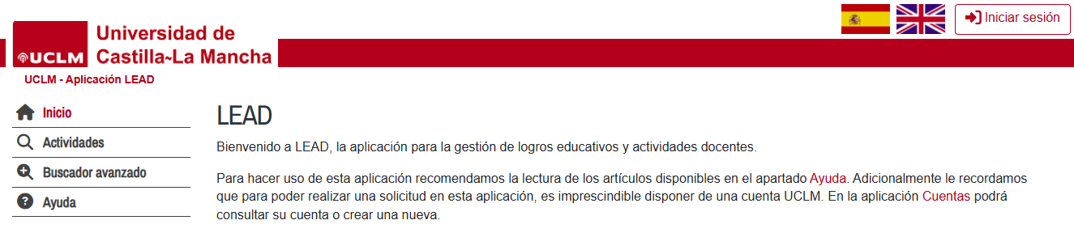
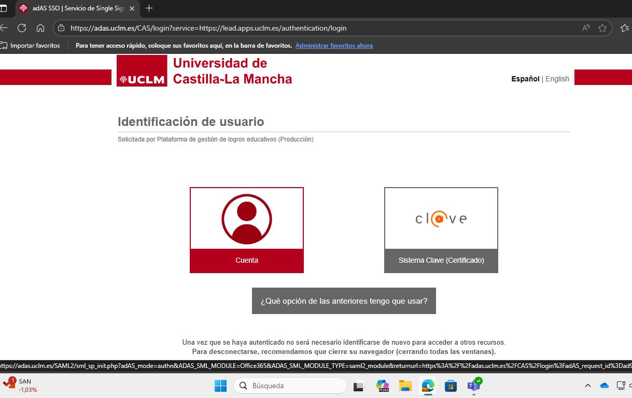
Una vez creada y validada la cuenta, inicia sesión en la aplicación “lead” con tu usuario

Slide 10
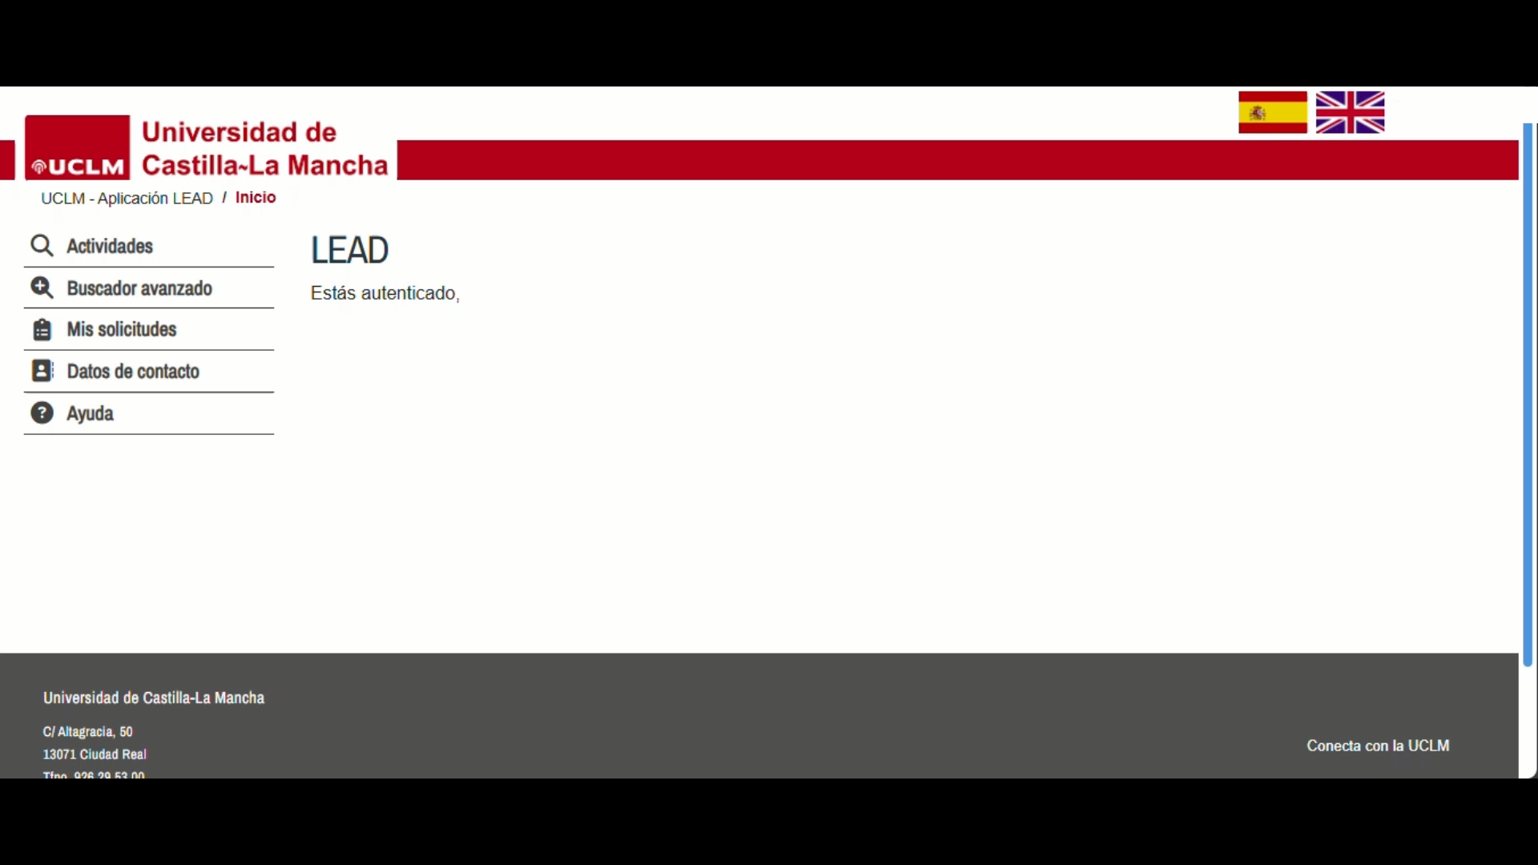




Con la session ya iniciada, entramos en buscador Avanzado, donde tendremos que buscar la opción centro de lenguas y aparecerán todos los cursos y pruebas ofrecidos y buscamos la opción delf scolaire y el nivel en el que queremos matricularnos
Reproduce el video

Slide 11
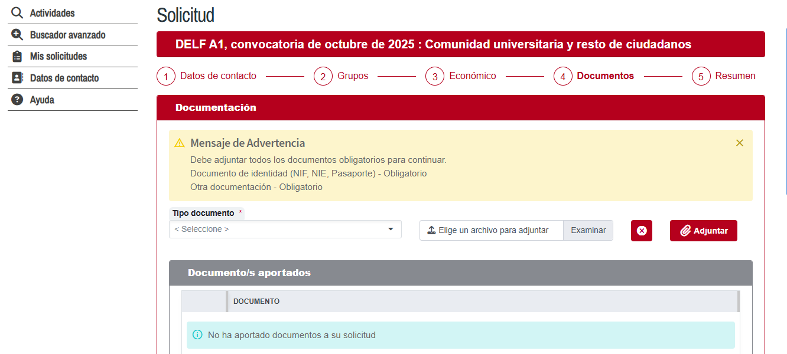
Iremos rellenando la solicitud paso a paso, hasta que nos pida adjuntar la documentación necesaria, en este caso dni del alumno, comprobante de que estudia francés, y ficha de inscripción

Slide 12
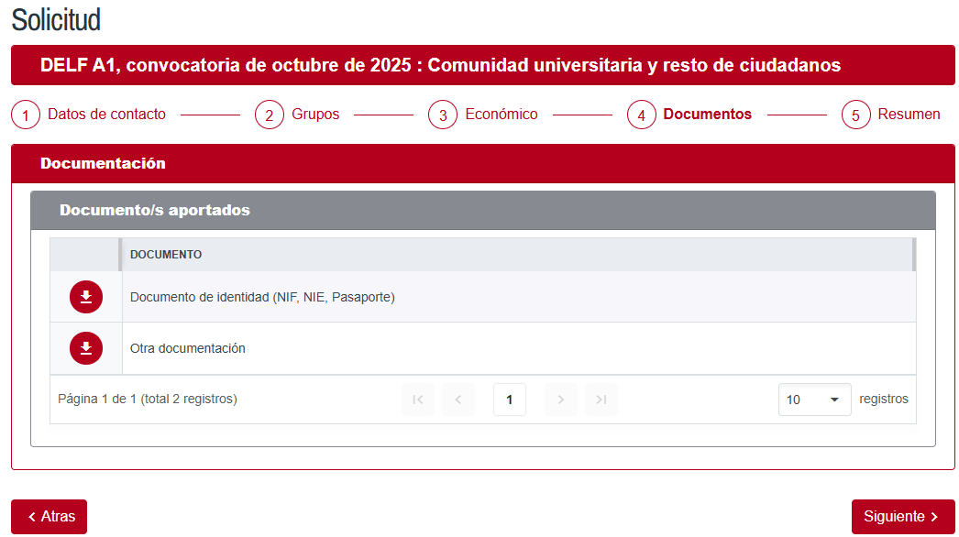
Ahora que hemos adjuntado la documentación necesaria, le daremos a siguiente para enviar la solicitud

Slide 13
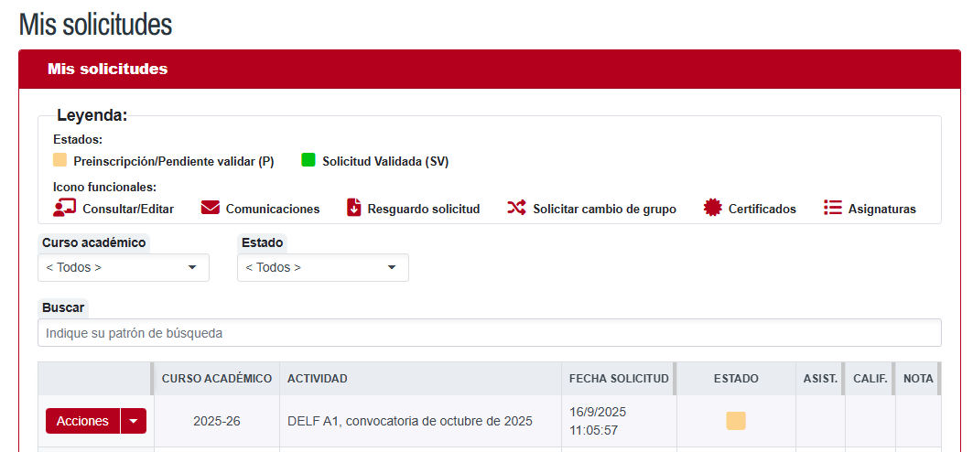
Una vez enviada la solicitud, esta será revisada y cuando se valide por el centro de lenguas se podrá proceder al pago y finalizer el proceso

Slide 14

Si tienes cualquier duda, contacta con nosotros!!!

